Slide 1
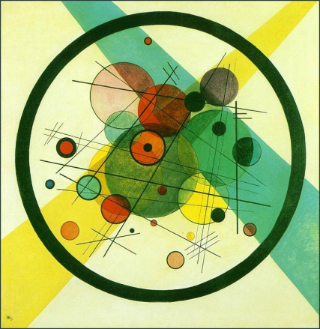
Длина окружности.
МБОУ СОШ №38
г. Озерск, Челябинская область
Учитель математики: Комарова Н.А.

Slide 2
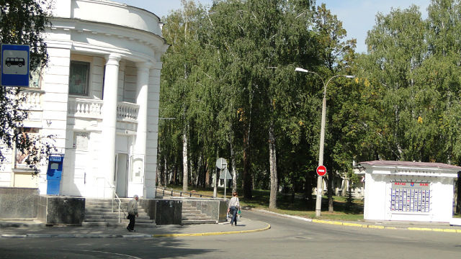
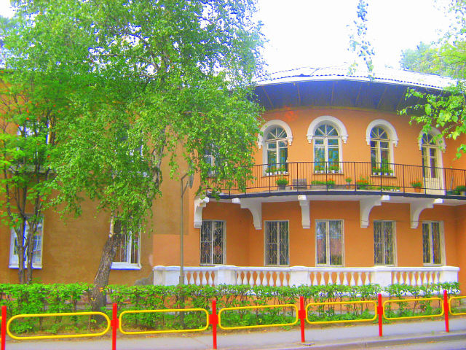
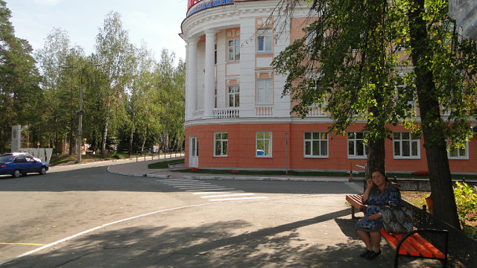
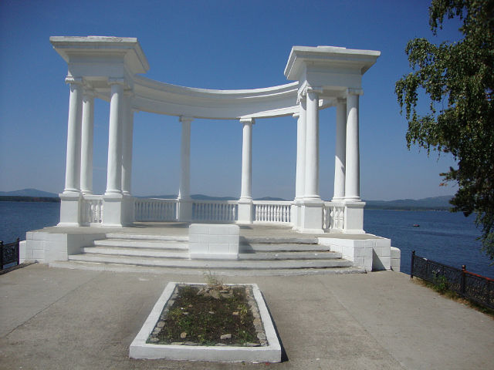
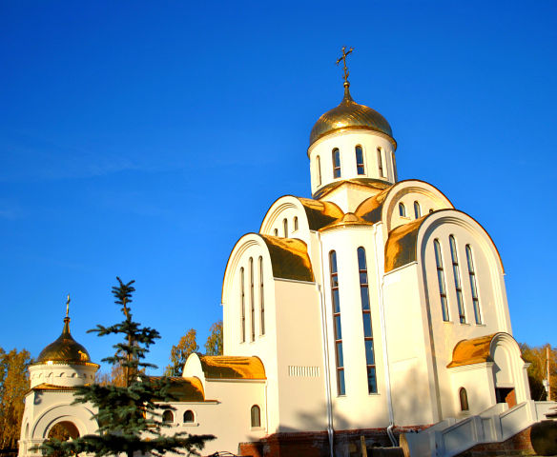
Храм Покрова Пресвятой Богородицы, г.Озерск
Площадь им. Курчатова, г.Озерск
Ротонда г.Озерск

Slide 3
Окружность.
Колесо
Окружность
центр
D
R
O
диаметр
радиус

Slide 4
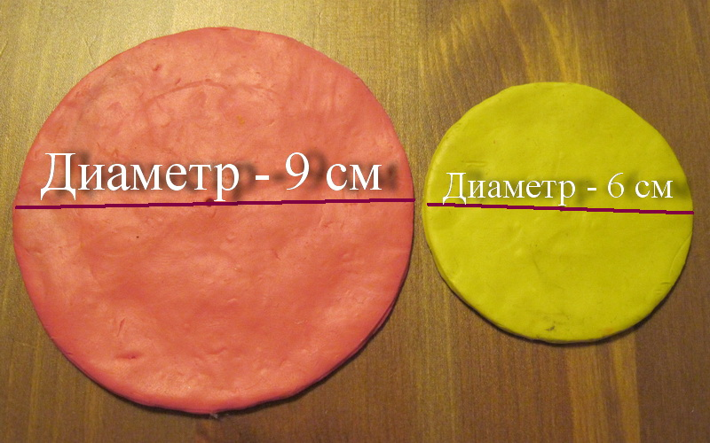
Проверим себя:

Slide 5
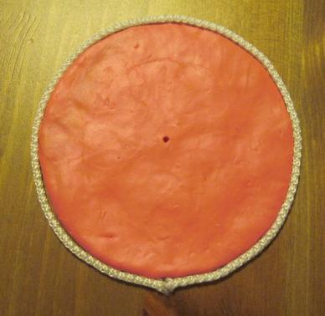
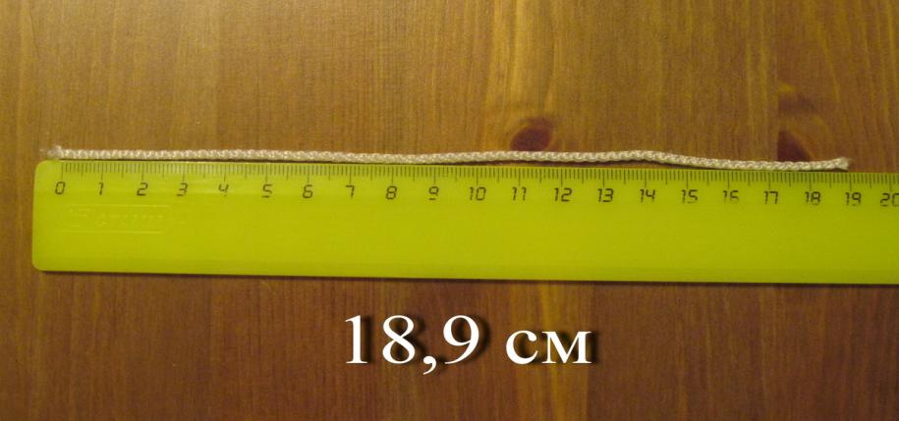
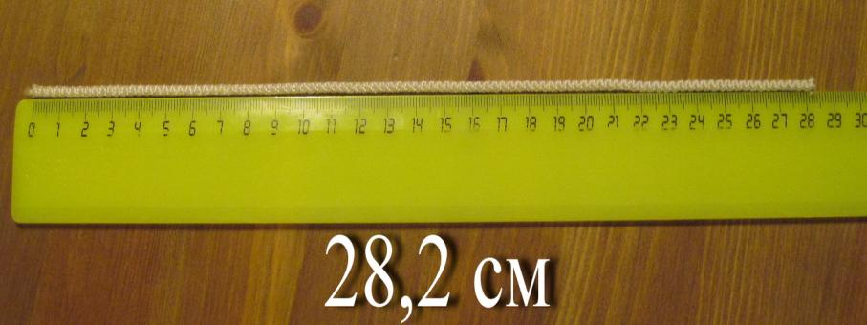
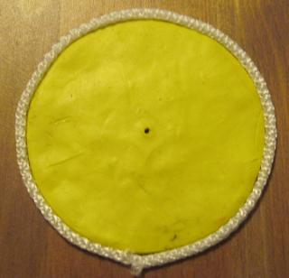
Измерим длину каждой окружности, ограничивающие наши заготовки:

Slide 6
Наши исследования:
 | R | D | C | C:D | C
Большой круг
Маленький круг
4,5 см
9 см
28,2 см
3,133
3 см
6 см
18,9 см
3,15

Slide 7
π
≈
3,141592653589….
π - происходит от начальной буквы греческого слова периферия (περιφέρεια) — окружность, обозначается буквой греческого алфавита «пи».
π=C:D
C = πD
C = 2πR
Произносится «пи»
Является математической константой, выражающая отношение длины окружности к длине её диаметра.

Slide 8
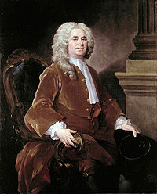
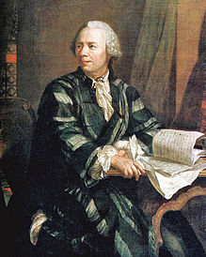
Историческая справка.
Впервые обозначением этого числа греческой буквой воспользовался британский математик Уильям Джонс в 1706 году.
А общепринятым оно стало после работ Леонарда Эйлера в 1737 году.

Slide 9
Мнемоническое правило:
Нужно только постараться
И запомнить всё как есть:
Три, четырнадцать, пятнадцать,
Девяносто два и шесть.
С. Бобров. «Волшебный двурог»

Slide 10
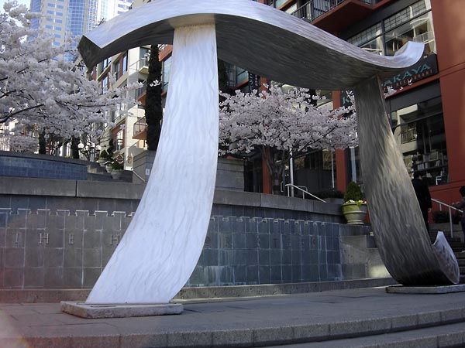
Памятник числу «пи»

Slide 11
Наши исследования:
 | R | D | C | C:D | C
Большой круг
Маленький круг
4,5 см
9 см
28,2 см
3,133
28,26см
3 см
6 см
18,9 см
3,15
18,84см

Slide 12
Проверим себя:
№649(а)
Дано: D = 3см; π= 3,14
Найти: С - ?
Решение: С= πD
С= 3,14 *3
С= 9,42(см)
Ответ: 9,42см.
№650(а)
Дано: R = 1,2см; π= 3,14
Найти: С - ?
Решение: С= 2πR
С= 2*3,14 *1,2
С= 7,536(см)
Ответ:7,536 см.

Slide 13

Домашнее задание:
№648,
№649(в),
№650(в).

Slide 14

Спасибо за урок!
МОЛОДЦЫ!

Slide 15
Использованные источники:
Энциклопедия для детей. Т.11. Математика / Глав.ред.Э68 М.Д.Аксенова.- М.: Аванта+,1999.- 688с.:ил. , с. 338-341
Наглядная геометрия. 5-6кл.: пособие для общеобразовательных учреждений / И.Ф. Шарыгин, Л.Н. Ерганжиева. - 10-е изд.,стереотип.-М.: Дрофа,2008.-189,(3)с.: ил., с. 34-37
Математика. 6кл.: Учеб. для общеобразоват. учреждений / И.И. Зубарева, А.Г. Мордкович. – 3-е изд., дораб. и испр. – М.: Мнемозина, 2004. – 264 с.: ил.
http://school-collection.edu.ru/catalog/rubr/ab9a5f35-410a-40d3-88a6-d27f37dcd725/114216/?interface=pupil&class=48&subject=16 (Единая коллекция ЦОР: параграф 22. Окружность. Длина окружности: 22_1_1nm)
http://ru.wikipedia.org/wiki/%D0%9F%D0%B8_(%D1%87%D0%B8%D1%81%D0%BB%D0%BE) (Число «Пи»)

